Slide 1

Incrementally Aggregatable Vector Commitments and Applications to Verififiable Decentralized Storage
Matteo Campanelli, Dario Fiore, Nicola Greco
ASIACRYPT 2020
汇报人：赵偲琦

Slide 2
简述
1： improving their efficiency—— Precomputation
2： more suitable to decentralized settings——incremental aggregation
two SVC constructions
first:based on [BBF19,]
second:based on[LM19][CF13]
verifiable decentralized storage (VDS)
allows to check the integrity of a file stored by a network of nodes in a distributed and decentralized way.

Slide 3

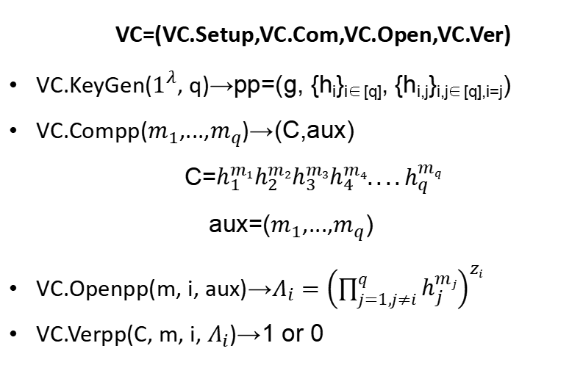
回顾
$$m_{1}$$ | $$m_{2}$$ | $$m_{3}$$ | $$m_{4}$$ | ....... | $$m_{q}$$
i：
1 | 2 | 3 | 4 | 5 | q
VC=(VC.Setup,VC.Com,VC.Open,VC.Ver)
VC.KeyGen($1^{λ}$, q)→pp=(g, {h_{i}}_{i∈[q]}, {h_{i,j}}_{i,j∈[q],i=j})
VC.Compp($m_{1}$,...,$m_{q}$)→(C,aux)
C=$h_{1}^{m1}h_{2}^{m2}h_{3}^{m3}h_{4}^{m4}....h_{q}^{mq}$
aux=($m_{1}$,...,$m_{q}$)
VC.Openpp(m, i, aux)→$Λ_{i}={\left(\prod_{j=1,j≠i}^{q}{h_{j}^{mj}}\right)}^{zi}$
VC.Verpp(C, m, i, $Λ_{i}$)→1 or 0
m_{i}
C
$$Λ_{i}$$

Slide 4
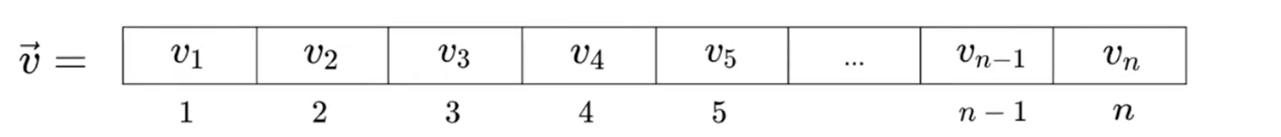
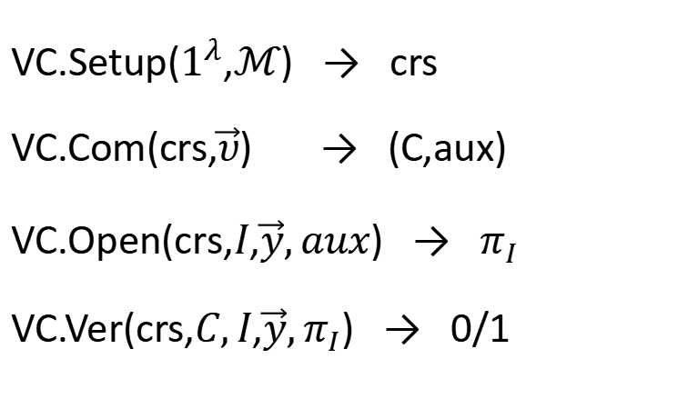
SVC
VC.Setup($1^{λ}$,$ℳ$) → crs
VC.Com(crs,$\vec{υ}$) → (C,aux)
VC.Open(crs,$Ι$,$\vec{y},aux$) →$π_{I}$
VC.Ver(crs,$C,Ι$,$\vec{y},π_{I}$) → 0/1

Slide 5


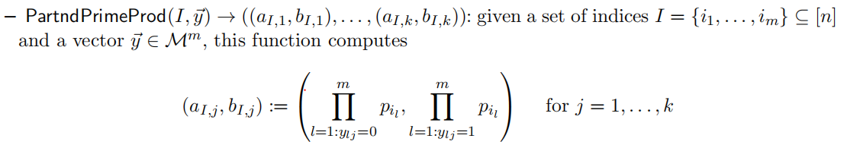






First SVC Construction
$$\vec{𝒱}$$
1
0
1
1
0
1
0
0
1
1
0
1
$$\vec{𝒰i1}$$
$$\vec{𝒰i2}$$
$$\vec{𝒰i3}$$
p_{i1}
p_{i2}
p_{i3}
–

Slide 6
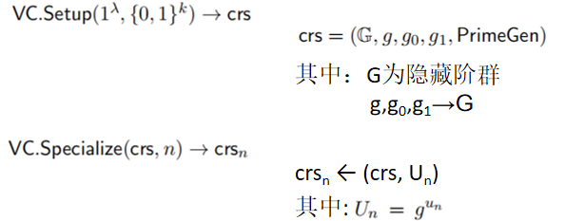
First SVC Construction

Slide 7
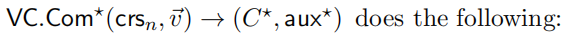












First SVC Construction
$$\vec{𝒱}$$
1
0
0
1
1
1
0
0
$$\vec{𝒰i1}$$
$$\vec{𝒰i2}$$
p_{i1}
p_{i2}
（a₁,b₁）=（1$,P_{𝔦1}∙P_{𝔦2}$）
（A₁,B₁）=（$g_{0}^{1},g_{1}^{P_{𝔦1}∙P_{𝔦2}}$）
（a₂,b₂）=（$P_{𝔦1},P_{𝔦2}$）
（A₂,B₂）=（$g_{0}^{P_{𝔦1}},g_{1}^{P_{𝔦2}}$）
（a₃,b₃）=（$P_{𝔦1}∙P_{𝔦2},1$）
（A₃,B₃）=（$g_{0}^{P_{𝔦1}∙P_{𝔦2}},g_{1}^{1}$）
（a₄,b₄）=（$P_{𝔦2},P_{𝔦1}$）
（A₄,B₄）=（$g_{0}^{P_{𝔦2}},g_{1}^{P_{𝔦1}}$）

Slide 8
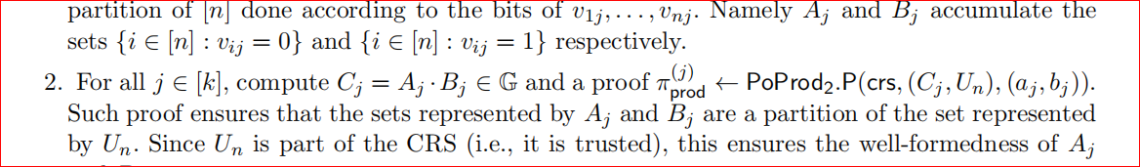
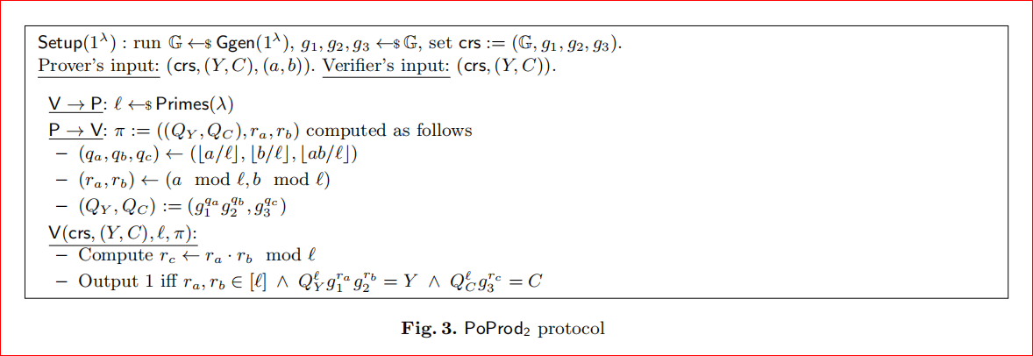
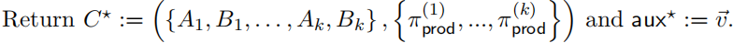
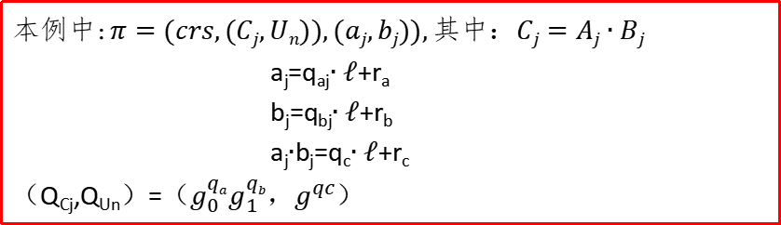
First SVC Construction
本例中:$π=(crs,(Cj,Un)),(aj,bj)),其中：Cj=Aj∙Bj$
a_{j}=q_{aj}$∙ℓ$+r_{a}
b_{j}=q_{bj}$∙ℓ$+r_{b}
a_{j}$∙$b_{j}=q_{c}$∙ℓ$+r_{c}
（Q_{Cj},Q_{Un}）=（$g_{0}^{qa}g_{1}^{qb}，g^{qc}$）

Slide 9
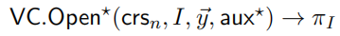


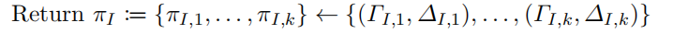




First SVC Construction
$$\vec{𝒱}$$
1
0
0
1
1
1
0
0
$$\vec{𝒰i1}$$
$$\vec{𝒰i2}$$
p_{i1}
p_{i2}
$input: Ι=${$𝔦$₁} 、 $\vec{ y}=\vec{𝒰i1}$ 、aux*=$\vec{𝒱}$
计算： （a_{J,1},b_{J,1}）=（1$,P_{𝔦2}$）
$$Γ_{𝔦1,1}{=g_{0}^{1}、Δ}_{𝔦1,1}=g_{1}^{P_{𝔦2}}$$
（a_{J,2},b_{J,2}）=（1$,P_{𝔦2}$）
$$Γ_{𝔦1,2}{=g_{0}^{1}、Δ}_{𝔦1,2}=g_{1}^{P_{𝔦2}}$$
（a_{J,3},b_{J,3}）=（$P_{𝔦2},1$）
$$Γ_{𝔦1,3}{=g_{0}^{P_{𝔦2}}、Δ}_{𝔦1,3}=g_{1}^{1}$$
（a_{J,4},b_{J,4}）=（$P_{𝔦2}$,1）
$$Γ_{𝔦1,4}{=g_{0}^{P_{𝔦2}}、Δ}_{𝔦1,4}=g_{1}^{1}$$

Slide 10
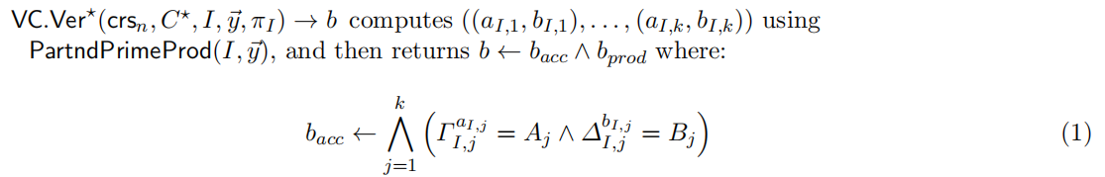











First SVC Construction
$$\vec{𝒱}$$
1
0
0
1
1
1
0
0
$$\vec{𝒰i1}$$
$$\vec{𝒰i2}$$
p_{i1}
p_{i2}
$j=1：b𝔦1,1$=$P_{𝔦1}$、$Δ_{𝔦1,1}=g_{1}^{P_{𝔦2}}$
$$Δ_{𝔦1,1}^{b𝔦1,1}=g_{1}^{P_{𝔦1}∙P_{𝔦2}}=B1$$
1
$j=2：a𝔦1,2=P_{𝔦1}$、$Γ_{𝔦1,2}$=$g_{0}^{1}$
$$Γ_{𝔦1,2}^{a𝔦1,2}=g_{0}^{P_{𝔦1}}=A2$$
1
j =$3：a𝔦1,3$=$P_{𝔦1}、Γ_{𝔦1,3}^{a𝔦1,3}=g_{0}^{P_{𝔦2}}$
$$Γ_{𝔦1,3}^{a𝔦1,3}=g_{0}^{P_{𝔦1}∙P_{𝔦2}}=A3$$
1
$j=4：b𝔦1,4=P_{𝔦1}$、$Δ_{𝔦1,4}=g_{1}^{1}$
$$Δ_{𝔦1,4}^{b𝔦1,4}=g_{1}^{P_{𝔦1}}=B4$$
1
综上：b_{acc} ← 1

Slide 11
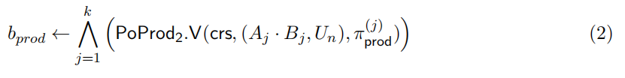




First SVC Construction
$(g_{0}^{qa}g_{1}^{qb}$)$ℓ$ $∙g_{0}^{ra}g_{1}^{rb} =g_{0}^{qa∙ℓ+ra} ∙g_{1}^{qb∙ℓ+rb}$
?
$$g_{0}^{aj}g_{1}^{bj}$$
?
$$g^{aj∙bj}$$
$(g^{qc}$)$ℓ$ $∙g^{rc} =g^{qc∙ℓ+rc}$

Slide 12
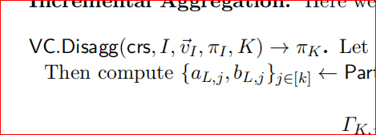
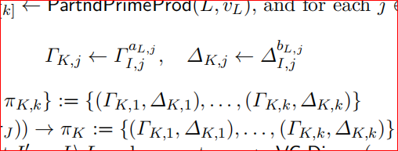
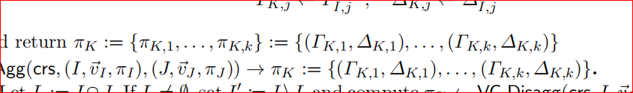
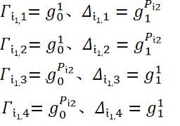
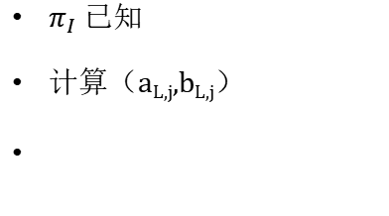




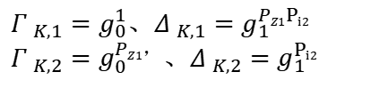



VC.Disagg
$$\vec{𝒱i1}$$
$$\vec{𝒱i2}$$
1
0
0
1
1
1
0
0
Z₁
Z₂
$$\vec{𝒱L}$$
L=$Ι∖$K
$$\vec{𝒱k}$$
$π_{Ι}$ 已知
计算（a_{L,j},b_{L,j}）
input$：Ι$={$Z1、$Z₂}、K={Z₂}
$πΙ$ :
计算：（a_{L,1},b_{L,1}）=（1，P_{Z1}）
（a_{L,2},b_{L,2}）=（P_{Z1}，1）
$πK$ :
$${Γ }_{K,1}=g_{0}^{1}、{Δ }_{K,1}=g_{1}^{PZ1Pi2}$$
$${Γ }_{K,2}=g_{0}^{PZ1，}、{Δ }_{K,2}=g_{1}^{Pi2}$$

Slide 13
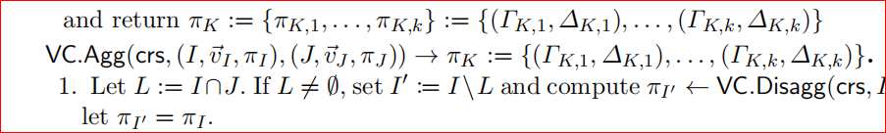
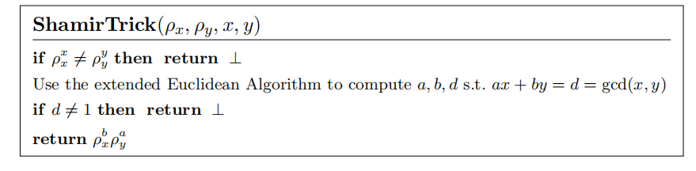
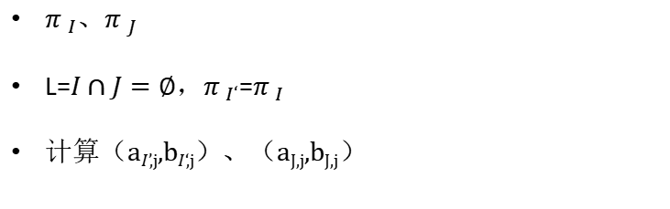



VC.Agg
(1)
1
0
0
1
1
1
0
0
$$\vec{𝒱i1}$$
$$\vec{𝒱i2}$$
L=$Ι∩J=∅$
$${π }_{Ι}、{π }_{J}$$
L=$Ι∩J=∅$，${π }_{Ι‘}$=${π }_{Ι}$
计算（a$Ι$_{’,j},b$Ι$_{‘,j}）、（a_{J,j},b_{J,j}）

Slide 14







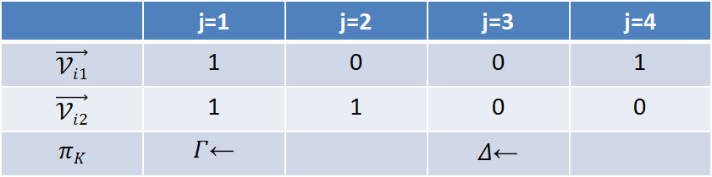

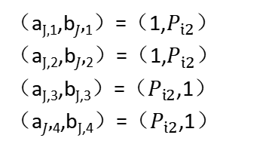
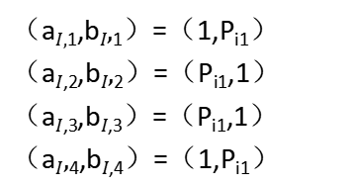



VC.Agg
input$：Ι=${i₁}，J={i₂}，K{i₁,i₂}
$π$_{J}：
$$Γ_{𝔦2,,1}{=g_{0}^{1}、Δ}_{𝔦2,1}=g_{1}^{P_{𝔦1}}$$
$πΙ$：
$$Γ_{𝔦1,1}{=g_{0}^{1}、Δ}_{𝔦1,1}=g_{1}^{P_{𝔦2}}$$
$$Γ_{𝔦2,2}{=g_{0}^{P_{𝔦1}}、Δ}_{𝔦2,2}=g_{1}^{1}$$
$$Γ_{𝔦1,2}{=g_{0}^{1}、Δ}_{𝔦1,2}=g_{1}^{P_{𝔦2}}$$
$$Γ_{𝔦2,3}{=g_{0}^{P_{𝔦1}}、Δ}_{𝔦2,3}=g_{1}^{1}$$
$$Γ_{𝔦1,3}{=g_{0}^{P_{𝔦2}}、Δ}_{𝔦1,3}=g_{1}^{1}$$
$$Γ_{𝔦1,4}{=g_{0}^{P_{𝔦2}}、Δ}_{𝔦1,4}=g_{1}^{1}$$
$$Γ_{𝔦2,4}{=g_{0}^{1}、Δ}_{𝔦2,4}=g_{1}^{P_{𝔦1}}$$
（a$Ι,$₁,b$Ι,$₁）=（1,P_{i1}）
（a$Ι$_{,2},b$Ι,$₂）=（P_{i1},1）
（a$Ι$_{,3},b$Ι$_{,3}）=（P_{i1},1）
（a$Ι,$₄,b$Ι$_{,4}）=（1,P_{i1}）
J={i₂}：
（a_{J,1},b$J,$₁）=（1,$P_{𝔦2}$）
（a_{J,2},b$J,$₂）=（1,$P_{𝔦2}$）
（a_{J,3},b_{J,3}）=（$P_{𝔦2}$,1）
（a$J,$₄,b_{J,4}）=（$P_{𝔦2}$,1）
$Ι=${i₁}：
 | j=1 | j=2 | j=3 | j=4
$$\vec{𝒱i1}$$ | 1 | 0 | 0 | 1
$$\vec{𝒱i2}$$ | 1 | 1 | 0 | 0
$$πK$$ | $Γ$← |  | $Δ$←
┴
┴

Slide 15








VC.Agg
(2)
$$\vec{𝒱J}$$
$$\vec{𝒱Ι’}$$
0
1
1
0
1
0
0
1
$$\vec{𝒱Ι}$$
$$Ι’=Ι∖L$$
L=$Ι∩J≠∅$
$${π }_{Ι}、{π }_{J}，$$
计算（a$Ι$_{’,j},b$Ι$_{‘,j}）、（a_{J,j},b_{J,j}）

Slide 16
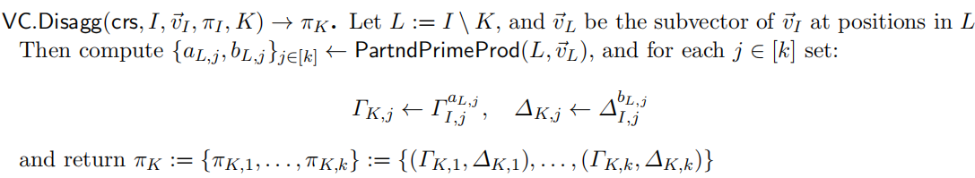
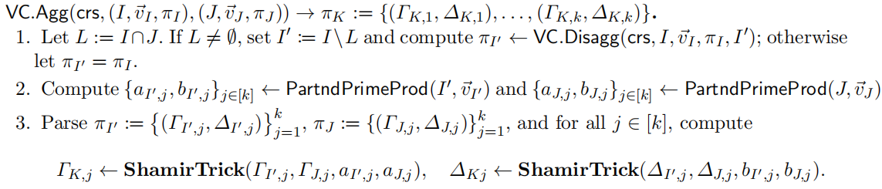
First SVC Construction

Slide 17
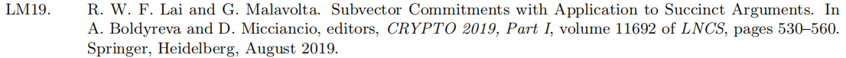
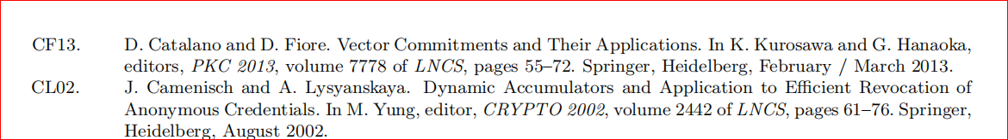
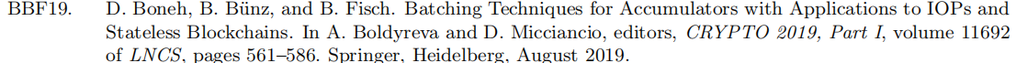
Second SVC Construction
基于[CF13，LM19]
恒定大小参数和增量聚合
由于预处理，使验证时间与向量长度大小无关

Slide 18
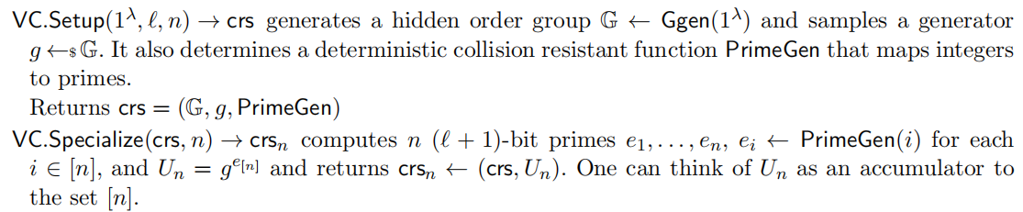





Second SVC Construction
$$\vec{𝒱}$$
$𝒱$₁
$𝒱$₂
$𝒱$₃
$𝒱$₄
e₁
e₂
e₃
e₄
crs=(G,$g$,PrimeGen)
crs_{n}=(G,$g$,PrimeGen,$g^{e1 ∙e2 ∙e3∙e4 }$)

Slide 19
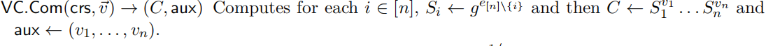
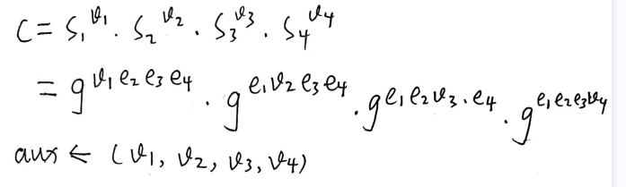
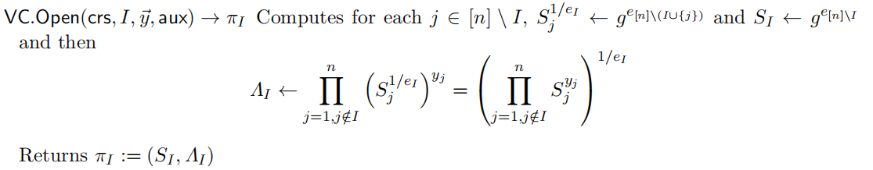





Second SVC Construction
$$\vec{𝒱}$$
$𝒱$₁
$𝒱$₂
$𝒱$₃
$𝒱$₄
e₁
e₂
e₃
e₄

Slide 20
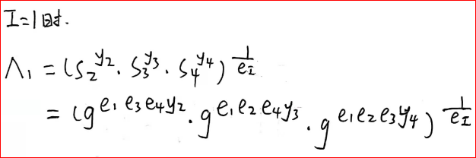
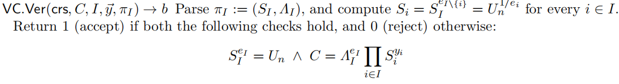
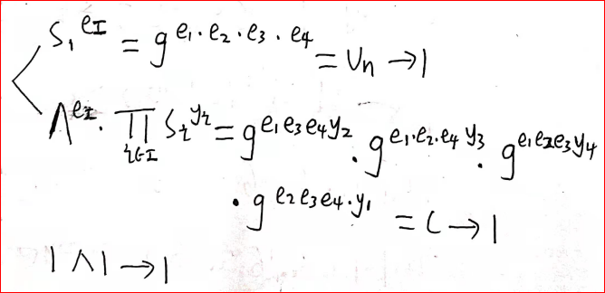

Second SVC Construction
$$Ι=1：$$

Slide 21
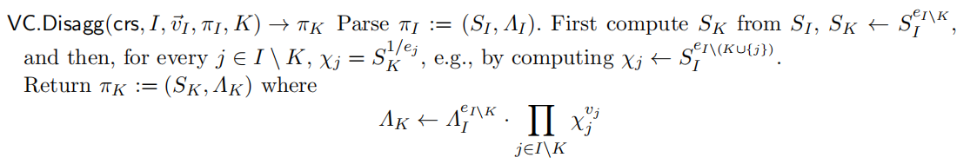


Second SVC Construction
$$\vec{𝒱I}$$
$$\vec{𝒱J}$$
$𝒱$₁
$𝒱$₂
$𝒱$₃
$𝒱$₄
e₁
e₂
e₃
e₄

Slide 22
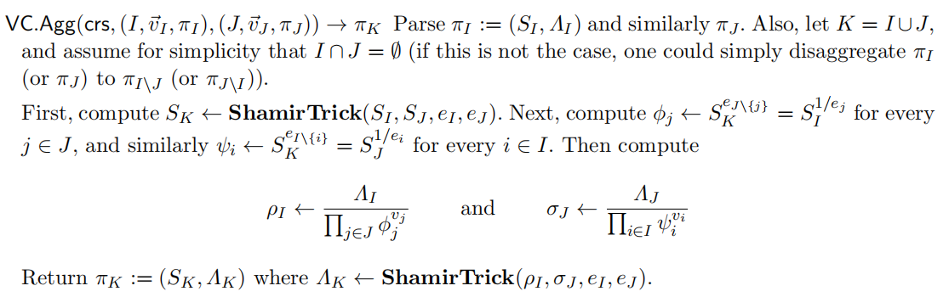
Second SVC Construction
$$\vec{𝒱I}$$
$$\vec{𝒱J}$$
$𝒱$₁
$𝒱$₂
$𝒱$₃
$𝒱$₄
e₁
e₂
e₃
e₄

Slide 23
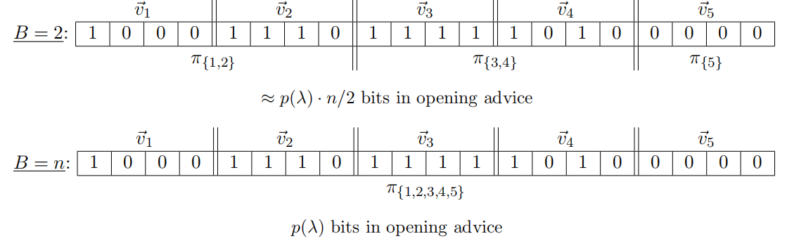
Second SVC Construction

Slide 24
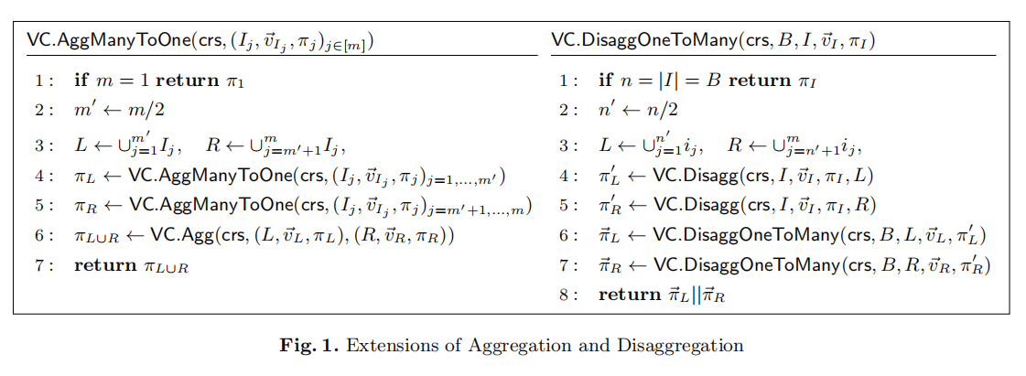
Second SVC Construction

Slide 25
















不使用预处理
$π_{2,6}$ 所需时间？
$$π_{1,2,3,4,5,6,7,8}$$
$$π_{1,2,3,4}$$
$$π_{5,6,7,8}$$
$$π_{1,2}$$
$$π_{3,4}$$
$$π_{5,6}$$
$$π_{7,8}$$
$$π_{1}$$
$$π_{2}$$
$$π_{3}$$
$$π_{4}$$
$$π_{5}$$
$$π_{6}$$
$$π_{7}$$
$$π_{8}$$
O(nlogn)

Slide 26








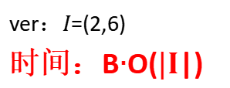



预处理
$$\vec{𝒱}$$
$$𝒱1$$
$$𝒱2$$
$$𝒱3$$
$$𝒱4$$
$$𝒱5$$
$$𝒱6$$
$$𝒱7$$
$$𝒱8$$
B=2
$$π_{1,2}$$
$$π_{3,4}$$
$$π_{5,6}$$
$$π_{7,8}$$
$$π_{2,6}$$
ver：$Ι$=(2,6)
时间：B$∙$O($|Ι$|)

Slide 27
VDS
文件分布式存储，没有节点存储整个文件
VDS可在客户端无密钥的情况下工作，任何客户端和存储节点只要持有文件摘要，就可以执行验证和更新
通过聚合，在保证数据完整性的同时大大减少存储开销
存储节点可接受由另一个节点推送的更新
在不获取存储内容的情况下验证数据完整性

Slide 28
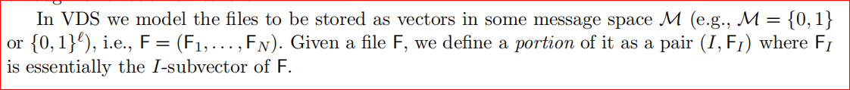
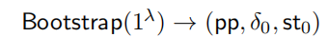
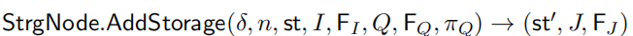
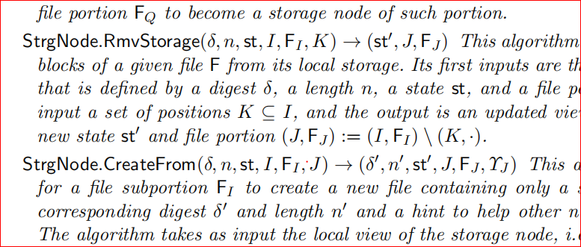
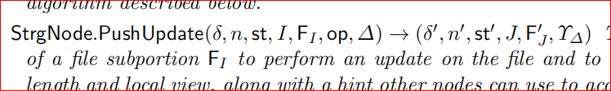
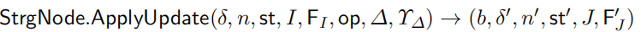
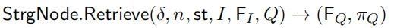
VDS
初始化：
storage node：

Slide 29



VDS
client node：

Slide 30

























VDS₁
$$F_{1}$$
$$F_{2}$$
$$F_{3}$$
$$F_{4}$$
$$F_{5}$$
$$F_{6}$$
$$F_{7}$$
...
...
$$F_{N}$$
Decentralized Storage
$$F_{1}$$
$$F_{2}$$
$$F_{9}$$
$$F_{3}$$
$$F_{7}$$
$$F_{9}$$
$$F_{10}$$
$$F_{2}$$
$$F_{5}$$
$$F_{6}$$
$$F_{N}$$
$$F_{3}$$
$$F_{4}$$
$$F_{8}$$
$$F_{N−3}$$
Storage node

Slide 31





VDS₁
Client node
Storage nodes

Slide 32

VDS₁
n’=n+|K|
Client node
Storage node
K = {n + 1, . . . , n + |K|}

Slide 33


VDS₁
Client node
Storage node

Slide 34



VDS₁
Qury :Q
Retrieve :F_{Q}$,π_{Q}$
Client node
Storage node

